Slide 1
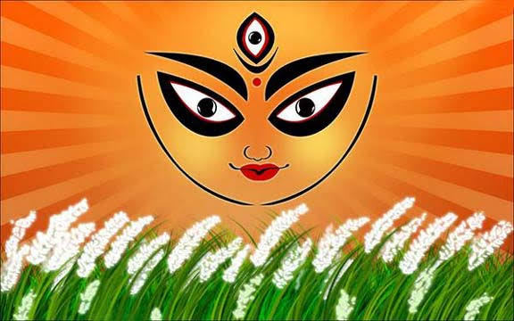
স্বাগতম

Slide 2
পরিচিতি
হরেন চন্দ্র দাস
সহকারী শিক্ষক(হিন্দু ধর্ম)
নিকড়দীঘি নান্দুলা উচ্চ বিদ্যালয়
পাঁচবিবি, জয়পুরহাট।
মোবাইল নং- ০১৭৩৪৯৯৪৮৬৪
ই-মেইল- horen.dash@gmail.com
শ্রেণীঃ নবম ও দশম
বিষয়ঃ হিন্দুধর্ম ও নৈতিক শিক্ষা
অধ্যায়ঃ ৫ম
পাঠঃ 4,5,6,ও ৭।
সময়ঃ ৫০ মিনিট
তারিখঃ ০০/০০/২০২০

Slide 3
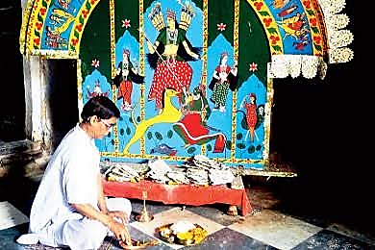
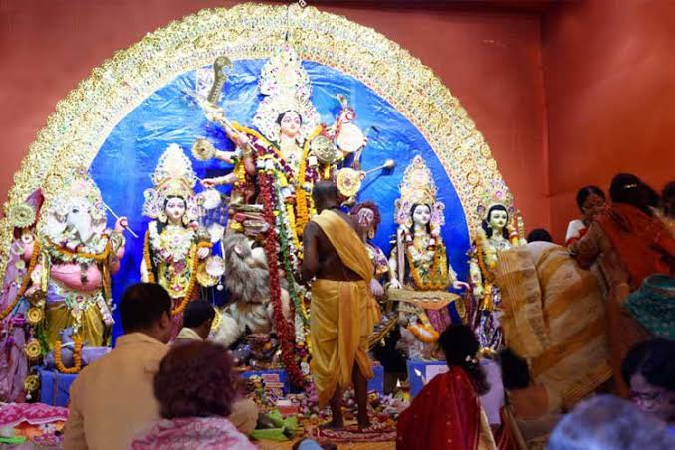
চিত্রগুলো দেখে চিন্তা কর
কি বুঝতে পারলে?

Slide 4
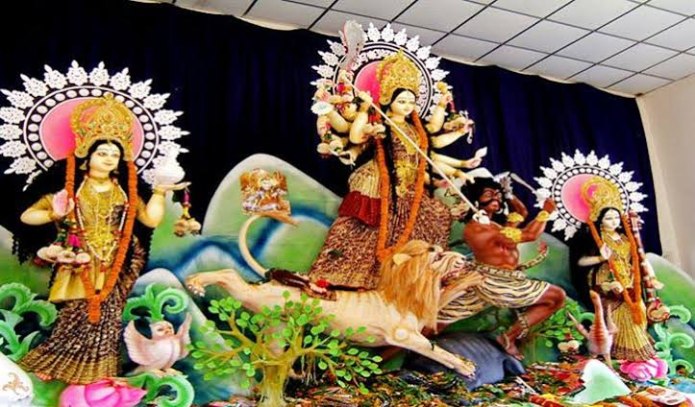
আজকের পাঠ-
দুর্গাপূজা পদ্ধতি

Slide 5
শিখনফল
এই পাঠ শেষে শিক্ষার্থীরা-
দুর্গাপূজা পদ্ধতি(বোধন থেকে বিসর্জন) বর্ণনা করতে পারবে;
দেবী দুর্গার প্রণাম মন্ত্রের সরলার্থ ও এর শিক্ষা ব্যাখ্যা করতে পারবে;
কুমারী পূজা ও বিজয়া দশমীর তাৎপর্য ও প্রভাব বিশ্লেষণ করতে পারবে;
নিজ জীবনাচারণে দুর্গা পূজার শিক্ষার অনুশীলনে উদ্ধুদ্ধ হবে।

Slide 6
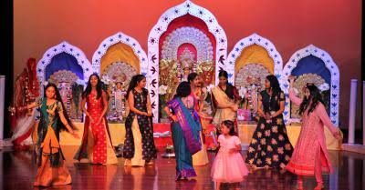
দুর্গোৎসবের সময়
আশ্বিন মাসের শুক্লপক্ষে শারদীয় এবং চৈত্র মাসের শুক্লপক্ষে বাসন্তী দুর্গাপূজার আয়োজন করা হয়।
বছরে দুবার দুর্গোৎসবের প্রথা রয়েছে।

Slide 7
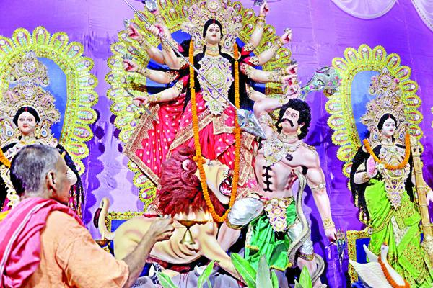
দুর্গোৎসবের সময়
বাংলাদেশ ও পশ্চিম বাংলায় মহালয়া উদ্‌যাপনের মাধ্যমে দেবীদুর্গার আগমনী ঘোষিত হয়।

Slide 8
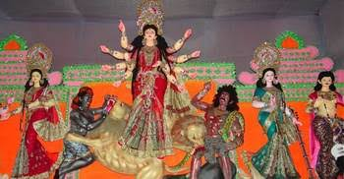
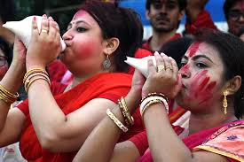
দুর্গোৎসবের সময়
আশ্বিন মাসের শুক্ল পক্ষের ষষ্ঠী তিথিতে প্রতিমা স্থাপন করে শারদীয় দুর্গোৎসব শুরু হয় এবং পাঁচ দিনব্যাপী চলতে থাকে।
দশম দিনে দশমী পূজার মাধ্যমে শারদীয় উৎসবের সমাপ্তি ঘটে।

Slide 9
দুর্গাপূজার সময়কে নিম্নরুপে শ্রেণিবিভাগ করা হয়-
১ম দিনঃ দুর্গার ষষ্ঠী-বোধন, আমন্ত্রণ ও অধিবাস;
২য় দিনঃ মহাসপ্তমী পূজা- নবপত্রিকা প্রবেশ ও স্থাপন, সপ্তম্যাদিকল্পারম্ভ, সপ্তমীবিহিত পূজা;
৩য় দিনঃ মহাষ্টমী পূজা, কুমারী পূজা, সন্ধিপূজা;
৪র্থ দিনঃ নবমীবিহিত পূজা;
৫ম দিনঃ দশমীপূজা, বিসর্জন ও বিজয়া দশমী।

Slide 10
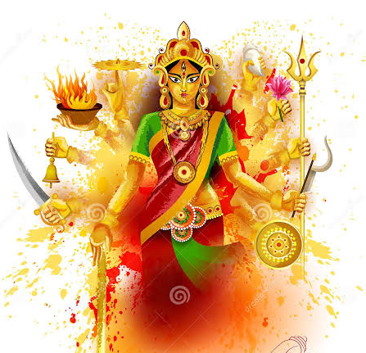
একক কাজ সময়-৫মিনিট
দুর্গোৎসবের সময় বর্ণনা কর।

Slide 11
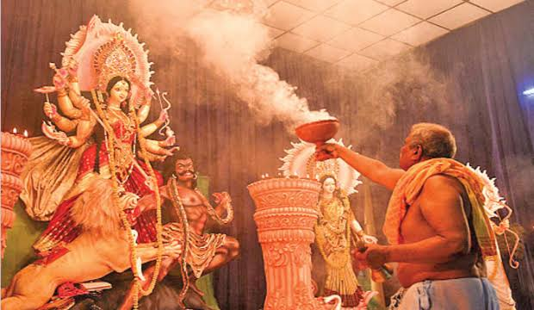
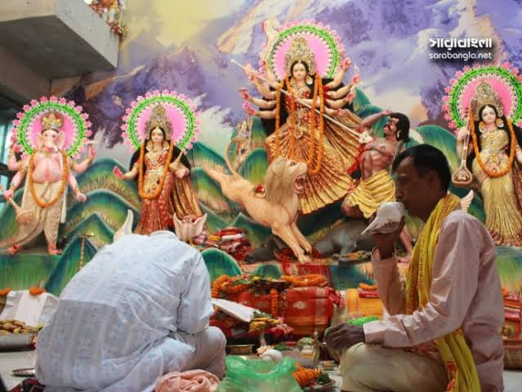
ষষ্ঠীপূজা
সন্ধাকালে বোধন তারপর অধিবাস ও আমন্ত্রণ অনুষ্ঠিত হয়।
মহালয়া অমাবস্যার পরে শুক্লপক্ষের ষষ্ঠী-পূজার আয়োজনের মাধ্যেমে দুর্গাপূজা শুরু হয়।

Slide 12
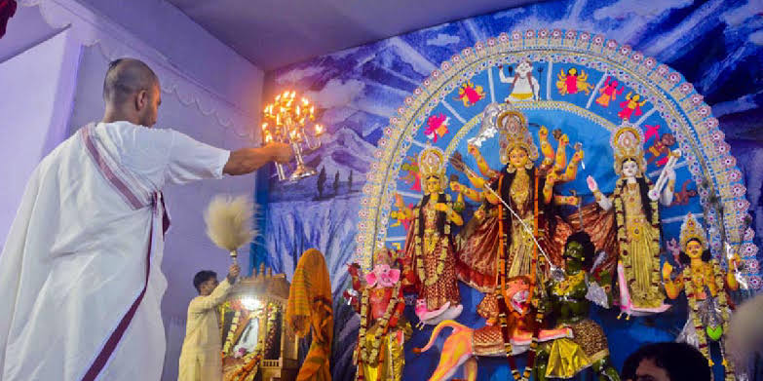
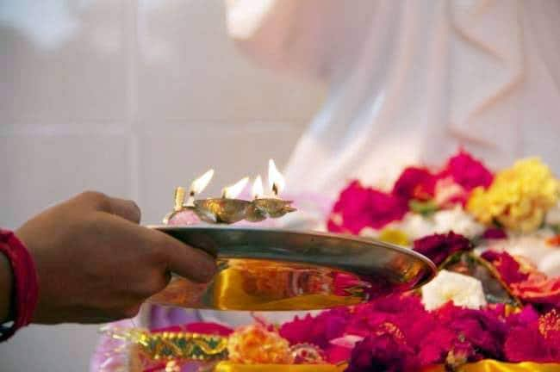
সপ্তমীপূজা
মন্ত্র উচ্চারণের মধ্য দিয়ে দেবী দুর্গাসহ সকল প্রতিমার প্রাণপ্রতিষ্ঠা করা হয়।
ফুল, বেলপাতা, নৈবেদ্য, বস্ত্রাদি সাজিয়ে দেবীকে পূজা করা হয়। এদিনের পূজায় নবপত্রিকা প্রতিষ্ঠা অন্যতম।

Slide 13
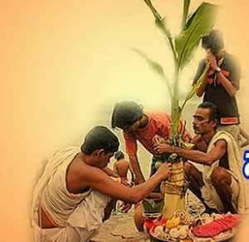
সপ্তমীপূজা
(নবপত্রিকা)
নবপত্রিকা মূলত নয়টি গাছের সমাহার।

Slide 14
নবপত্রিকা
কদলী
ধান্য
মানক
কচু
হরিদ্রা
দাড়িম্ব
জয়ন্তি
বিল্ব
অশোক

Slide 15
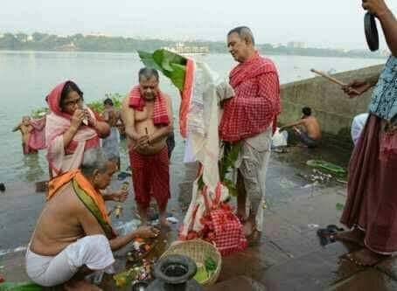
কলাবৌ
সপ্তমীপূজা
কলাগাছের সঙ্গে অন্য গাছের চারা বেঁধে দেয়া হয়। তারপর একটি শাড়ি কাপড় পরানো হয়। একেই বলা হয় কলাবৌ।

Slide 16
সপ্তমীপূজা
নবপত্রিকা পূজার মধ্য দিয়ে আমরা আমাদের জীবনদ্বায়ী বৃক্ষকে পূজা করি।
আমরা বৃক্ষকে সংরক্ষণ করি। আর এই বৃক্ষের মধ্যে আছে ঈশ্বরের শক্তি, দেবীর শক্তি।

Slide 17
ভিডিওটি দেখ

Slide 18
প্রণাম মন্ত্রের শিক্ষা
দেবী দুর্গা বিভিন্নরুপে আবির্ভূত হয়ে থাকেন এবং আমাদের মঙ্গল নিশ্চিত করেন। তাই তিনি সর্বমঙ্গলা
শিবের শক্তি বলেও তিনি শিবা। তিনি সকল প্রার্থনা পূরণ করে, তাঁর অসাধ্য কিছুই নেই। তিনি শরণ্য তিনি গৌরী।

Slide 19
জোড়ায় কাজ সময় - ৮মিনিট
দেবী দুর্গার প্রণাম মন্ত্রের সরলার্থ ও এর শিক্ষা ব্যাখ্যা কর।

Slide 20
মহা অষ্টমী-
অষ্টমী পূজা করে ভক্তবৃন্দ দেবী দুর্গার কৃপা প্রার্থনা করেন। পূজা শেষে পূজারীগণ দেবীর উদ্দেশে পুষ্পাঞ্জলি প্রদান করেন।
অষ্টমী পূজা অত্যন্ত গুরুত্বপূর্ণ পূজা। এ দিনে দেবী দুর্গা মহিষাসুরকে বধ করে বিজয় লাভ করেছিলেন।

Slide 21
কুমারী পূজা
নারীকে মাতৃরুপে ঈশ্বরীরুপে ভাবনা হিন্দুসাধনা-পূজার বড় দিক। কুমারীর মধ্য দিয়ে দেবী দুর্গারই পূজা করা হয়।
অষ্টমী পূজার দিন কুমারী পূজা করা হয়। আমাদের দেশে এবং পশ্চিমবঙ্গে কেবল রামকৃষ্ণ মঠে কুমারী পূজা করা হয়।

Slide 22
নবমী পূজা
নবমী তিথিতে দেবী দুর্গার নবমী বিহিত পূজা করা হয়।
অষ্টমী ও নবমী তিথির সন্ধের সময় বিশেষ ভাবে সন্ধি পূজা অনুষ্টিত হয়। সন্ধি পূজায় ১০৮ টি মাটির প্রদীপ প্রজ্বলন করে দেবীর পূজা করা হয়।

Slide 23
দশমী পূজা
দশমীর দিনে হয় দেবী-দুর্গার প্রতিমা বিসর্জন। পূজার দশমীকে বলা হয় বিজয়া দশমী।
দেবীদুর্গা শ্বশুর বাড়ি থেকে বাবার বাড়ি আসেন। চারদিন থেকে তাঁর ছেলেমেয়ে নিয়ে কৈলাস ভবনে যাত্রা করেন।

Slide 24
বিজয়া দশমী আনুষ্ঠানিকতা ও আচার
দেবীকে সিঁদুর পরানো, মিষ্টি মুখ করানো এবং বিদায় সম্ভাষণ জানানো।
সধবা নারীরা একে অন্যের কপালে সিঁদুর পরান ও দীর্ঘায়ু কামনা করেন।
পরস্পর আলিঙ্গন করা এবং মিষ্টিমুখের মাধ্যমে একে অপরকে ভালোবাসার বন্ধনে আবদ্ধকরণ।
আনুষ্ঠানিকতার সঙ্গে মিছিল করে ঢাক, কাঁসর, সানাই ইত্যাদি বাদ্যযন্ত্র বাজিয়ে দেবীর প্রতিমা বিসর্জন।
বাড়িতে ফিরে ছেলেমেয়ে ও পাড়া-পড়শিদের সাথে শুভেচ্ছা বিনিময় ও ধান-দূর্বা দিয়ে দীর্ঘায়ু কামনা।
আত্নীয়স্বজন ও দরিদ্রদের মধ্যে নতুন জামা-কাপড় বা অর্থ ও উপহার প্রদান প্রভৃতি।

Slide 25
বিজয়া দশমীর তাৎপর্য
মহিষাসুরকে বধ করার মধ্য দিয়ে বিজয় উৎসব পালিত হয়। অন্যায়কে প্রতিহত করে ন্যায়
প্রতিষ্ঠার দিন।
দেবী দুর্গা দেবতাদের সন্মিলিত শক্তির প্রকাশ। তাই দুর্গাপূজা তথা বিজয়া দশমী ঐক্যের প্রতীক।
বিজয়া দশমী পারিবারিক ও সামাজিক জীবন থেকে সকল প্রকার অশুভশক্তিকে দূর করতে উদ্বুদ্ধ করে এবং পারস্পরিক সম্প্রীতি প্রতিষ্ঠায় প্রেরণা দান করে।

Slide 26
বিজয়া দশমীর প্রভাব
দুর্গাপূজার প্রভাবে অন্যায়-অবিচারকে প্রতিহত করার শক্তি জাগ্রত করে।
সকলের অংশগ্রহণের মধ্য দিয়ে সাম্প্রদায়িক সম্প্রীতি বৃদ্ধি করে।
দুর্গাপূজা এক মিলন মহোৎসব এবং আনন্দ ও সৃষ্টিশীলতার অপূর্ব সন্মিলন।
দুর্গাপূজা আমাদের আর্থ-সামাজিক, পারিবারিক ও নৈতিক জীবনের উন্নয়নে গুরুত্বপূর্ণ ভূমিকা পালন করে।

Slide 27
দলীয় কাজ সময়-১০ মিনিট
কুমারী পূজা ও বিজয়া দশমীর তাৎপর্য ও প্রভাব বিশ্লেষন কর।

Slide 28
মূল্যায়ন
আবার চেষ্টা কর
আবার চেষ্টা কর
আবার চেষ্টা কর
আবার চেষ্টা কর
আবার চেষ্টা কর
উত্তর সঠিক হয়েছে
উত্তর সঠিক হয়েছে
আবার চেষ্টা কর
সন্ধি পূজায় কয়টি মাটির প্রদীপ প্রজ্বলন করা হয় ?
বছরে কতবার দুর্গোৎসবের প্রথা রয়েছে ?
(ক) ১০৩ টি
(খ) ১০৮ টি
(গ) ১০৬ টি
(ঘ) ১১০ টি
(ক) ১ বার
(খ) ৩ বার
(ঘ) ৪ বার
(গ) ২ বার

Slide 29
বাড়ির কাজ
তোমাদের নিজ জীবনাচারণে দুর্গা পূজার শিক্ষা বর্ণনা কর।

Slide 30
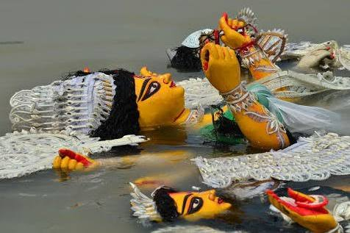
ধন্যবাদ

